Slide 1
Clustering Data “Sample Stocks” Dengan Algoritma K-means
Disusun Oleh
Erpan Johan (3311811011) github : erpan011
Ryan Andreansyah (3311811040) github : ryanandreansyah
Riki Krisnaldi (3311811022) github : riki-19
Muhammad Chaliq Edgar (3311811090) github : chaliq

Slide 2
Clustering
Clustering adalah metode penganalisaan data, yang sering dimasukkan sebagai salah satu metode Data Mining, yang tujuannya adalah untuk mengelompokkan data dengan karakteristik yang sama ke suatu ‘wilayah’ yang sama dan data dengan karakteristik yang berbeda ke ‘wilayah’ yang lain.
Ada beberapa pendekatan yang digunakan dalam mengembangkan metode clustering. Dua pendekatan utama adalah clustering dengan pendekatan partisi dan clustering dengan pendekatan hirarki. Clustering dengan pendekatan partisi atau sering disebut dengan partition-based clustering mengelompokkan data dengan memilah-milah data yang dianalisa ke dalam cluster-cluster yang ada. Clustering dengan pendekatan hirarki atau sering disebut dengan hierarchical clustering mengelompokkan data dengan membuat suatu hirarki berupa dendogram dimana data yang mirip akan ditempatkan pada hirarki yang berdekatan dan yang tidak pada hirarki yang berjauhan. Di samping kedua pendekatan tersebut, ada juga clustering dengan pendekatan automatic mapping (Self-Organising Map/SOM)

Slide 3
K-Means
Salah satu metode yang banyak digunakan dalam melakukan clustering dengan partisi ini adalah metode k-means. Secara umum metode k-means ini melakukan proses pengelompokan dengan prosedur sebagai berikut:
Tentukan jumlah cluster
Alokasikan data secara random ke cluster yang ada
Hitung rata-rata setiap cluster dari data yang tergabung di dalamnya
Alokasikan kembali semua data ke cluster terdekat
Ulang proses nomor 3, sampai tidak ada perubahan atau perubahan yang terjadi masih sudah di bawah treshold
Prosedur dasar ini bisa berubah mengikuti pendekatan pengalokasian data yang diterapkan, apakah crisp atau fuzzy.

Slide 4
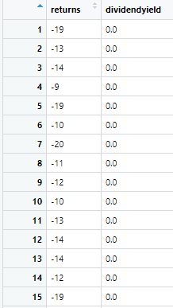
dataset
Source : https://www.kaggle.com/matrickx/sample-stocks-dataset

Slide 5
Proses data
mengatur working directory
Membaca data
Mengambil kolom yang akan
diklaster

Slide 6
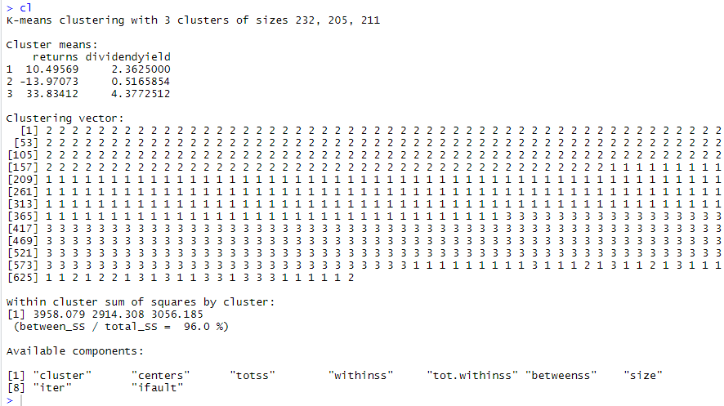
Proses klaster
Clustering menggunakan kmeans dengan 3 buah titik cluster

Slide 7
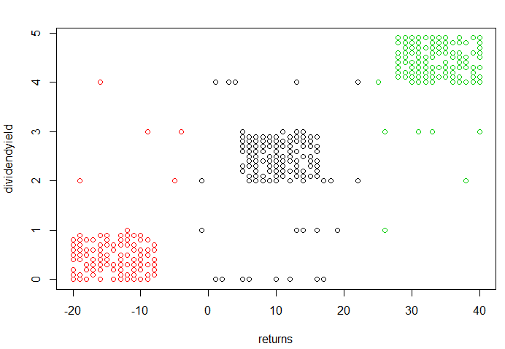
Menampilkan objek dalam bentuk gambar

Slide 8
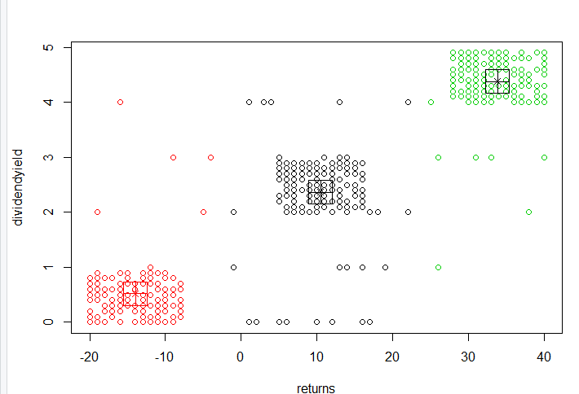
Menambahkan point pada plot

Slide 9
Referensi
https://www.kaggle.com/matrickx/sample-stocks-dataset
How to Perform K-Means Clustering in R Statistical Computing (https://www.youtube.com/watch?v=sAtnX3UJyN0 )

